Slide 1

小程序展示类模板（一）

Slide 2
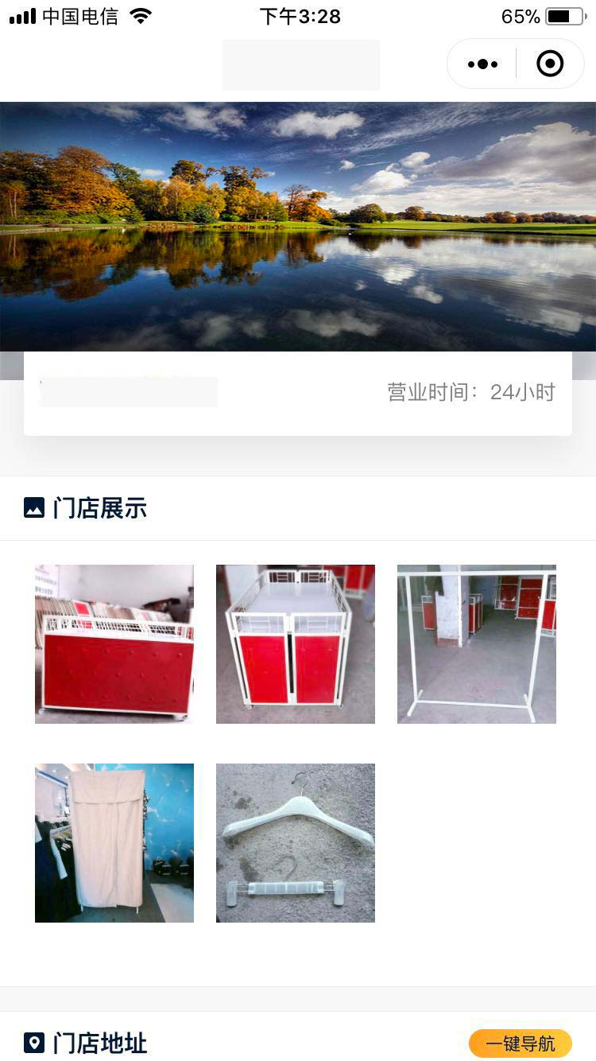
首页功能介绍
01 地址定位功能
02 图片轮播功能
03 咨询展示功能

